Slide 1
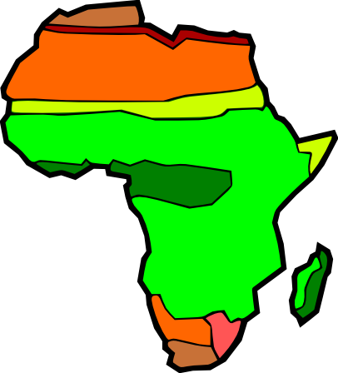
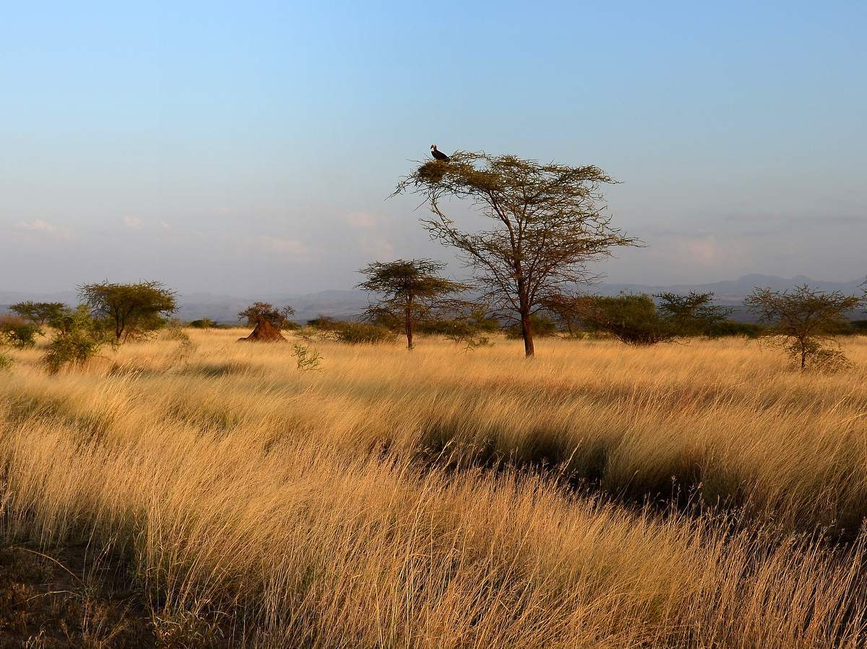
Африка . Природные зоны.
Презентация по географии для учащихся с ОВЗ 8 класса ГБОУ школа-интернат № 3 г. Тольятти
Учитель: Ивойлова В.В.

Slide 2
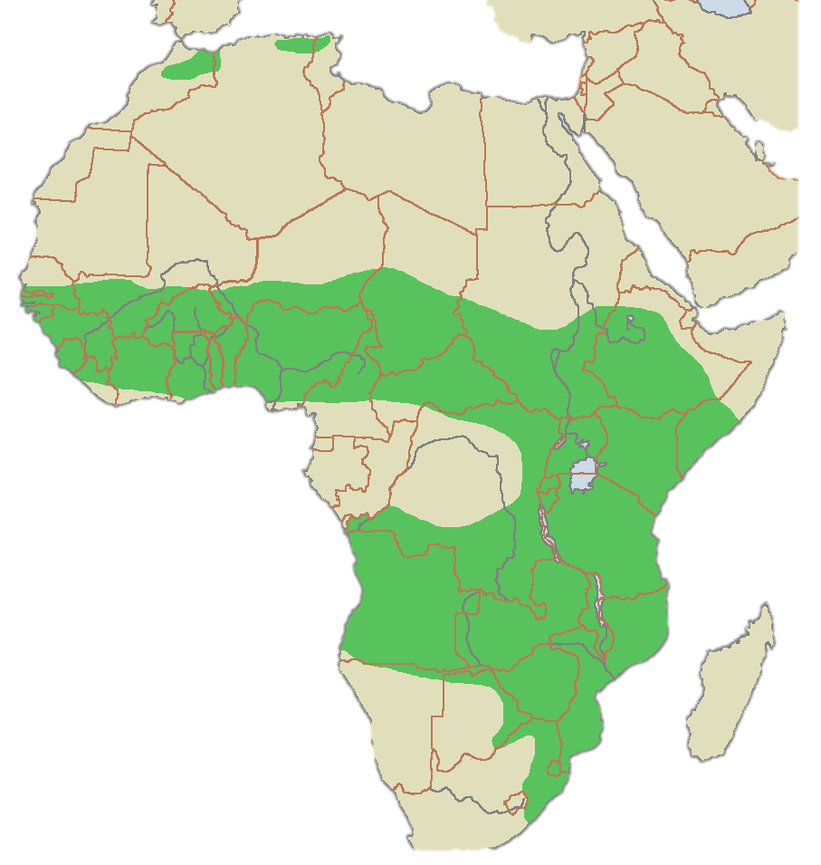
Саванны
Леса к северу и югу от экватора сменяются саваннами. Саванна – самая большая по площади природная зона Африки. Она занимает почти половину материка.
Саванна – это тропическая травяная степь с редкими деревьями и зарослями кустарников. В сезон дождей пробуждаются травы и деревья. В сухой сезон деревья засыхают.
Саванна

Slide 3
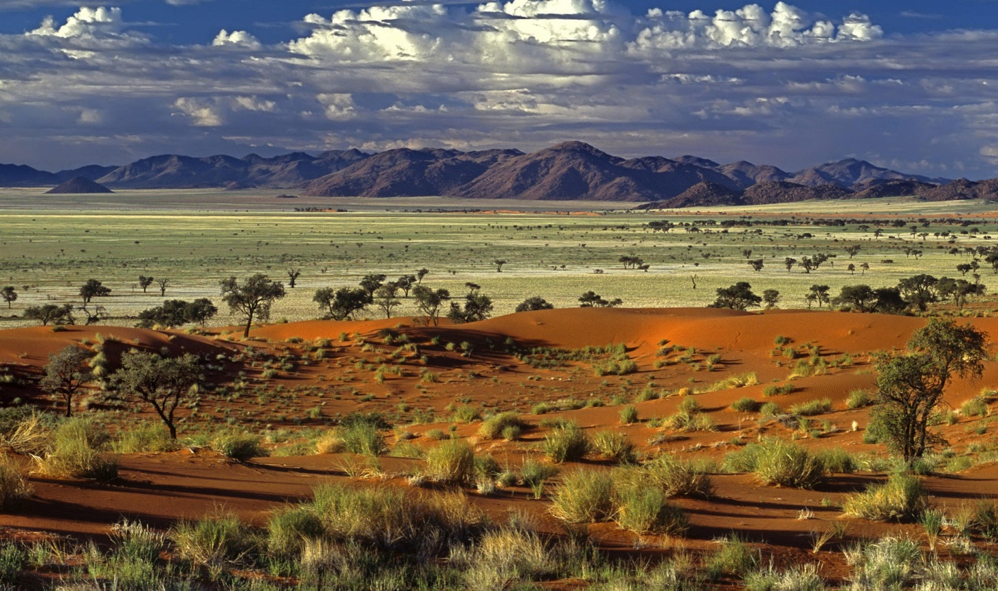
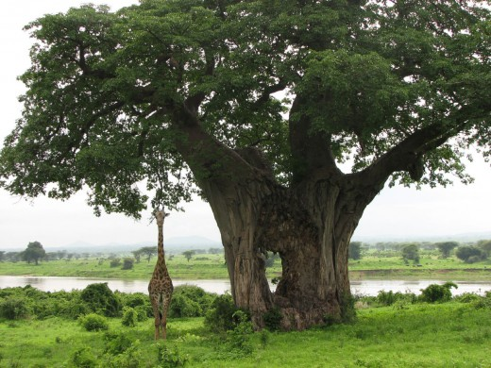
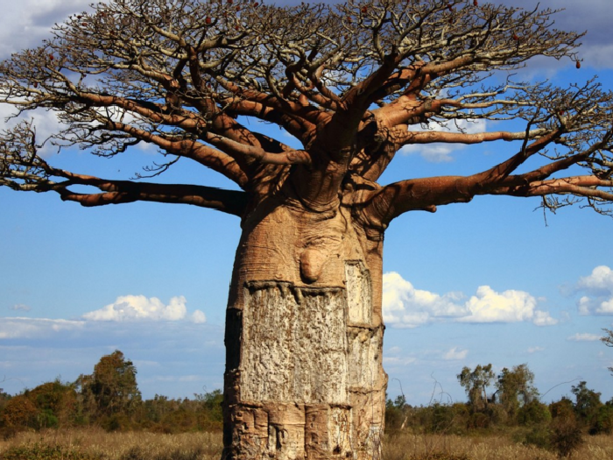
Растения саванн
Африканская саванна
Баобабы в дождливый и сухой периоды

Slide 4
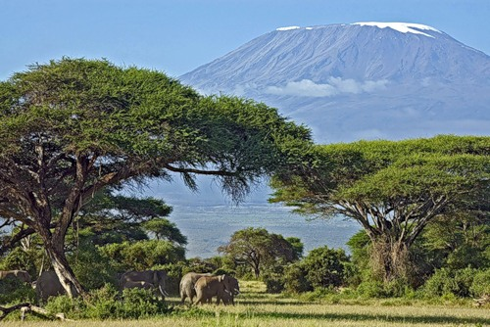
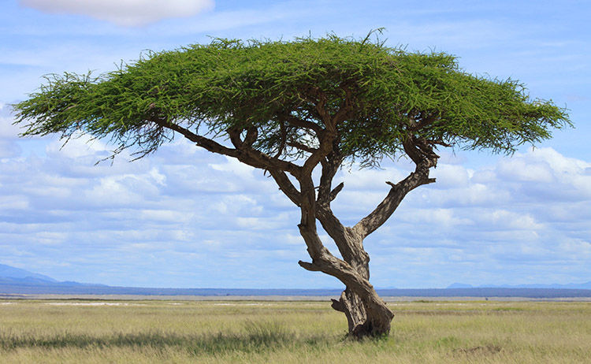
Зонтичные акации поднимаются над травянистой растительностью как огромный зонтик. У этого дерева широкая плоская крона, мелкие листочки, и оно почти не даёт тени. В сухой сезон акация сбрасывает листья, а в дождливый период вновь покрывается зеленью.

Slide 5
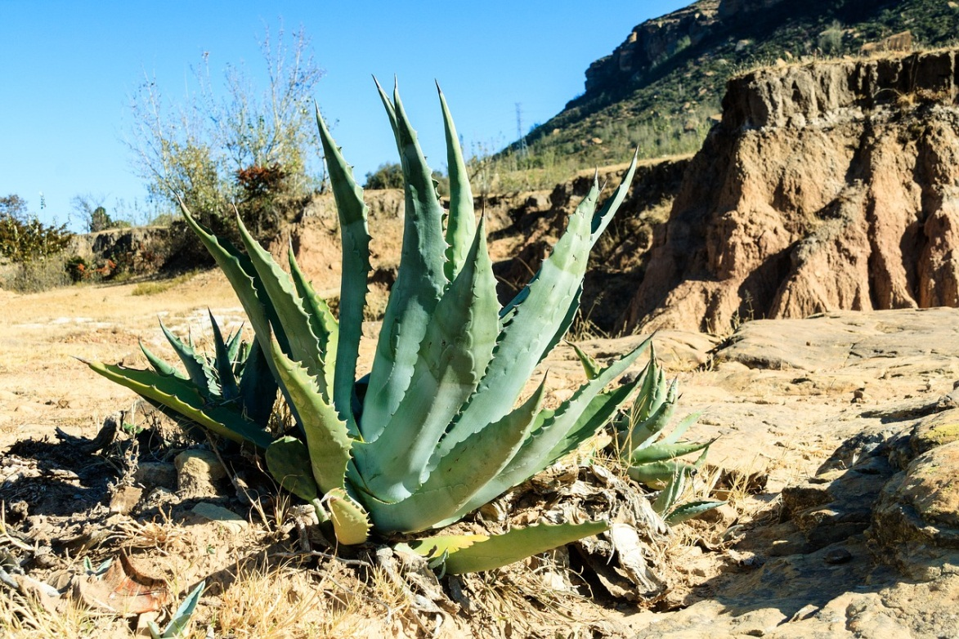
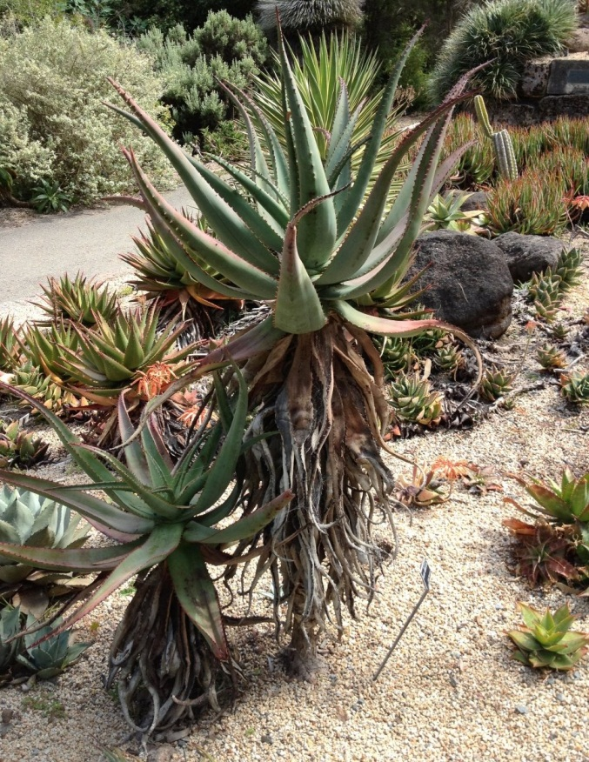
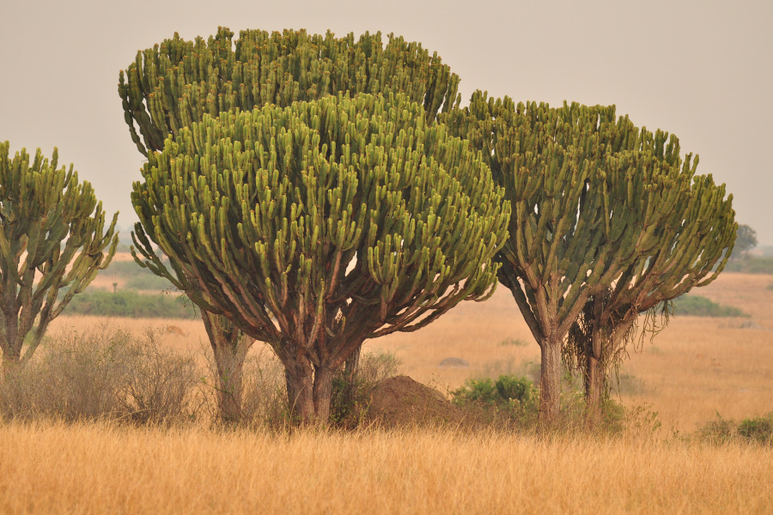
Встречаются в саванне алоэ и молочай – древовидный кустарник с мясистыми стеблями и ветвями, лишёнными листьев, покрытыми колючками, в которых накапливается вода.

Slide 6
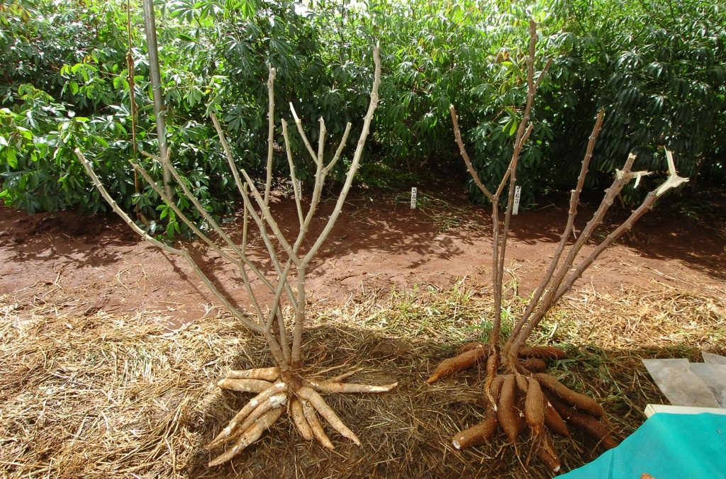
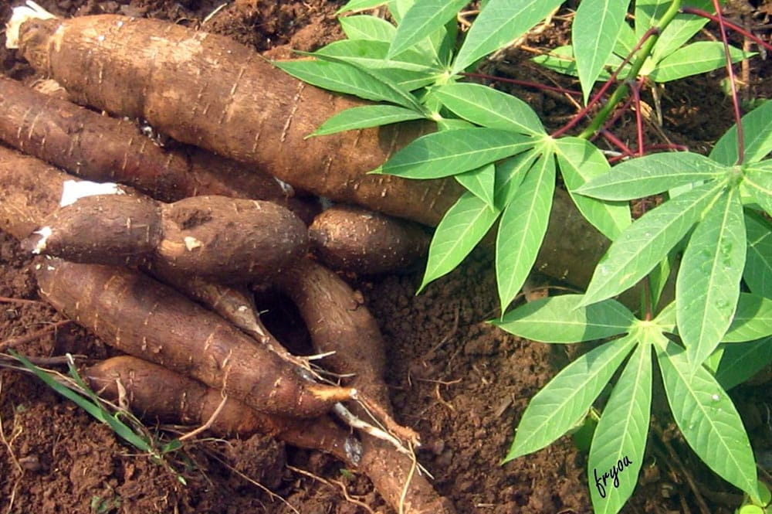
Молочайное растение (маниока) выращивается местным населением для получения клубней, которые достигают веса 10 кг и содержат до 40% крахмала. Их едят печёными, варёными или готовят из них специальную муку. Из муки пекут хлеб, пироги, лепёшки, пирожные. В сыром виде клубни этого растения ядовиты.

Slide 7
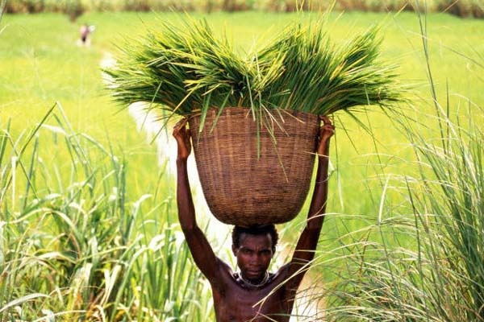
Саванны благоприятны для жизни человека. Здесь выращивают кукурузу, кофейное дерево, какао-бобы, земляной орех, хлопчатник.

Slide 8
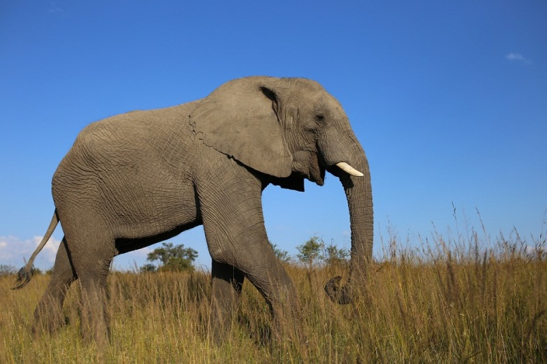
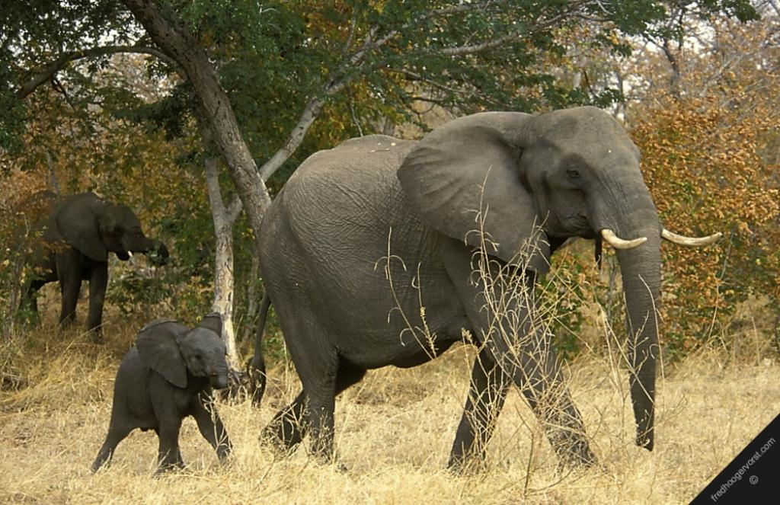
Животные саванн
Самое крупное наземное животное – африканский слон. Вес взрослого слона около 7 – 8т, высота – как одноэтажный дом.
Степные слоны крупнее лесных и очень сильные. Они совсем не медлительные. Могут бежать со скоростью 30 – 40 км/ч. У слона очень короткая шея, чтобы дотянуться до земли, он использует хобот. Слон ловко щиплет им траву, срывает листья с деревьев и кладёт их в рот. В жаркий день слон хоботом набирает воду для питья и обливает себя.

Slide 9
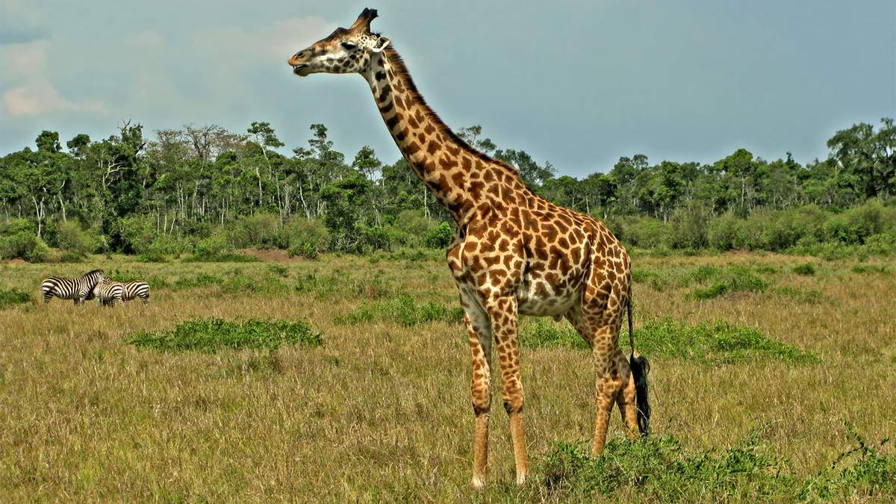
Самые высокие животные в мире живут в саваннах – это жирафы.
Рост жирафа может достигать 6 м. благодаря росту жирафы даже во время засухи питаются листьями и побегами с верхушек высоких деревьев. Для того чтобы подобрать что-нибудь с земли, жирафу приходится либо вставать на колени, либо широко расставлять ноги.

Slide 10
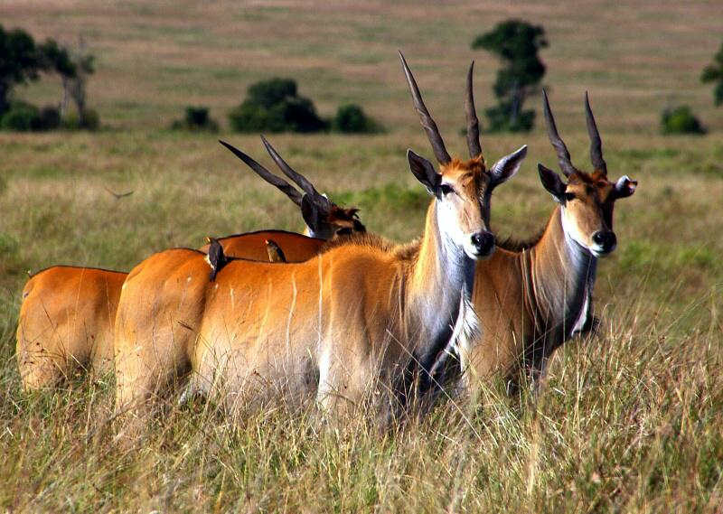
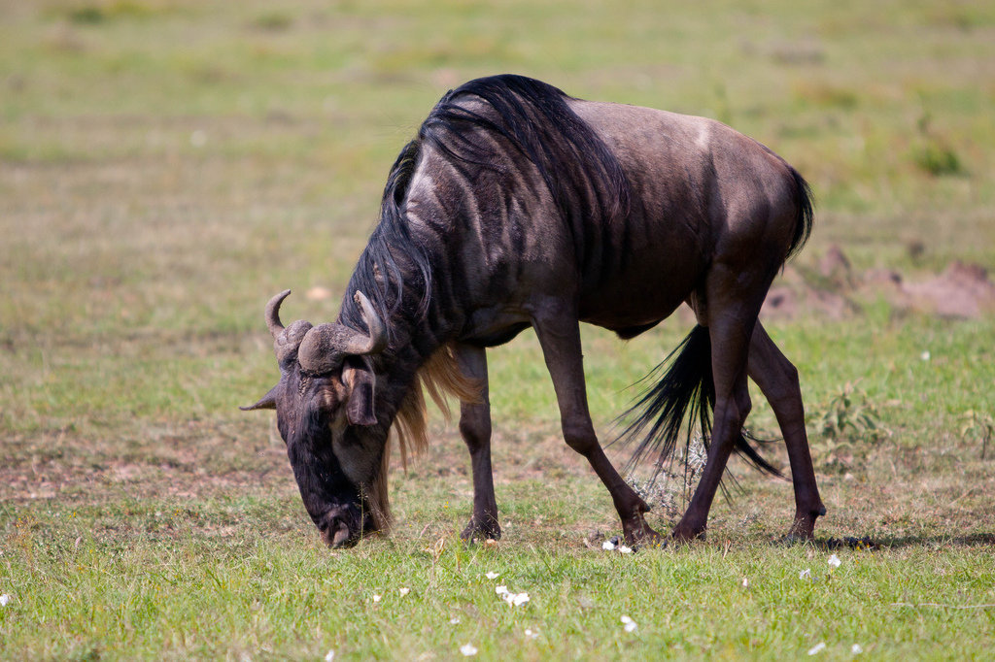
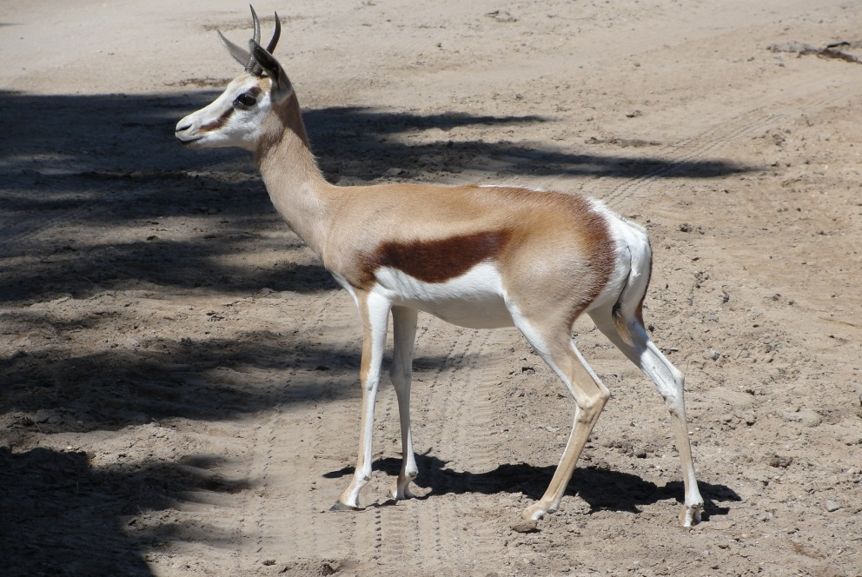
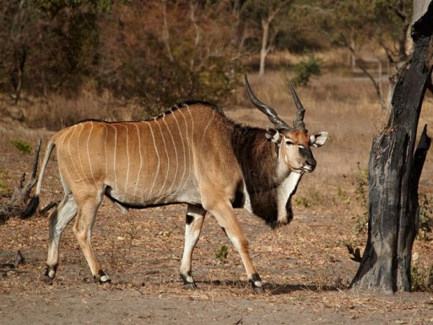
Самые многочисленные животные саванн – антилопы. Они питаются в основном травой и листьями.
Антилопа-гну
Антилопа- канна
Антилопа-газель

Slide 11
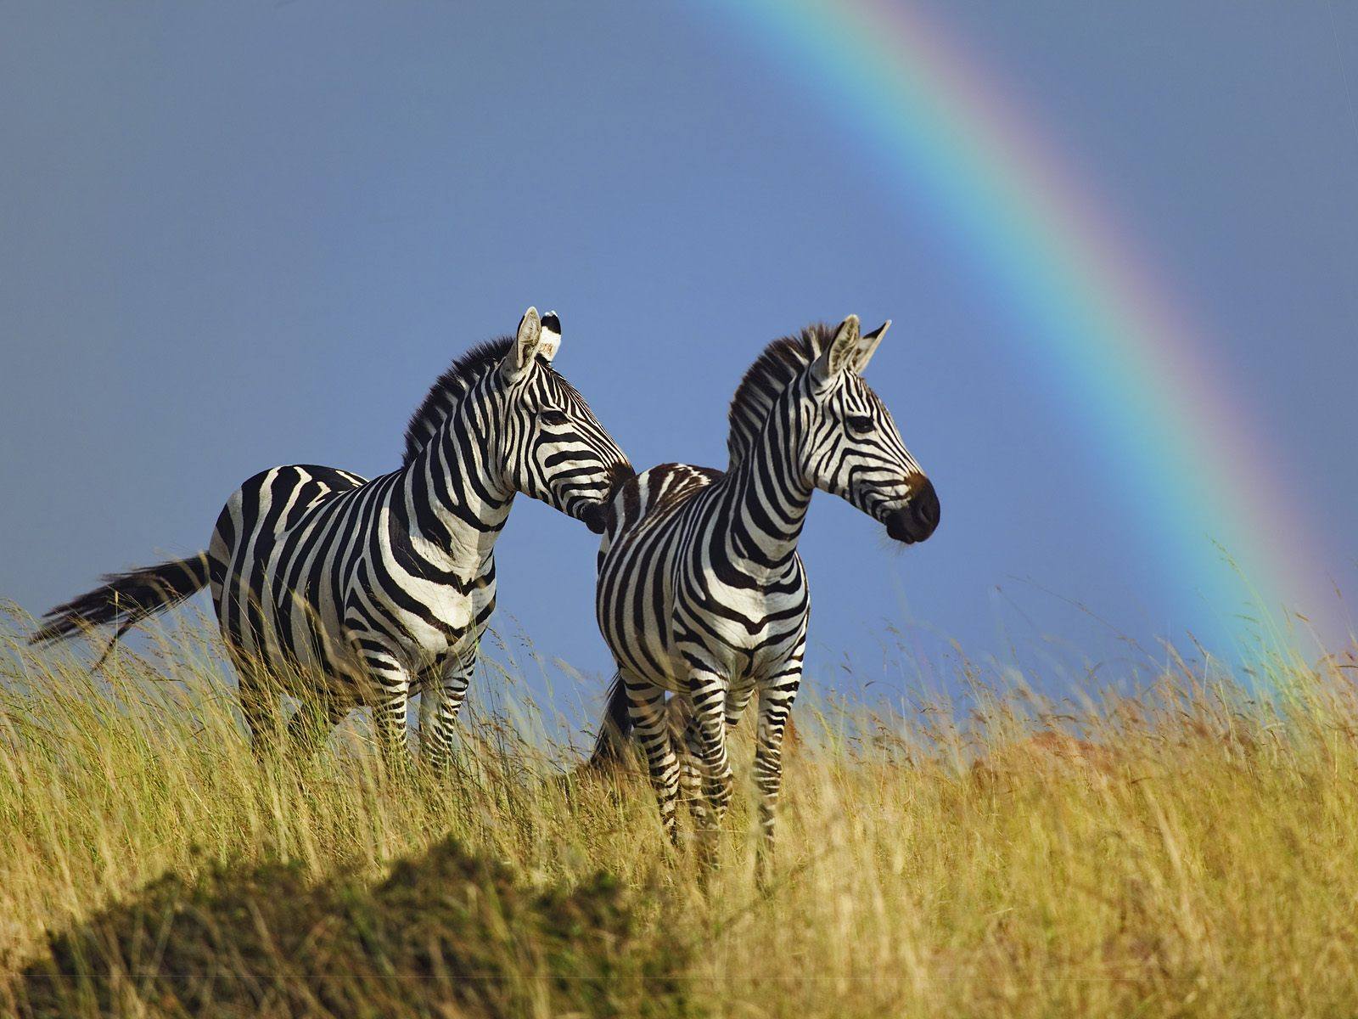
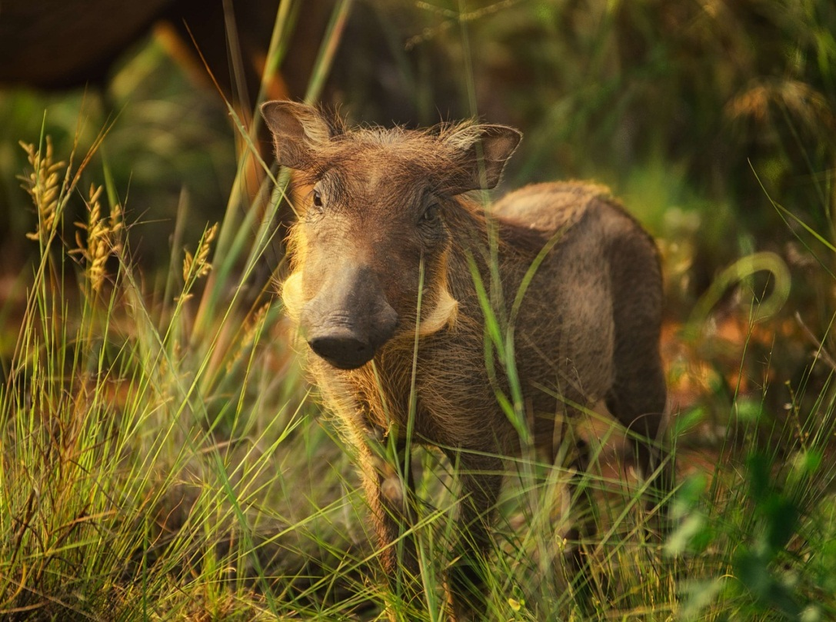
Рядом с антилопами пасутся африканские полосатые лошадки – зебры. В густой траве ищут пищу бородавочники – африканские дикие свиньи.

Slide 12
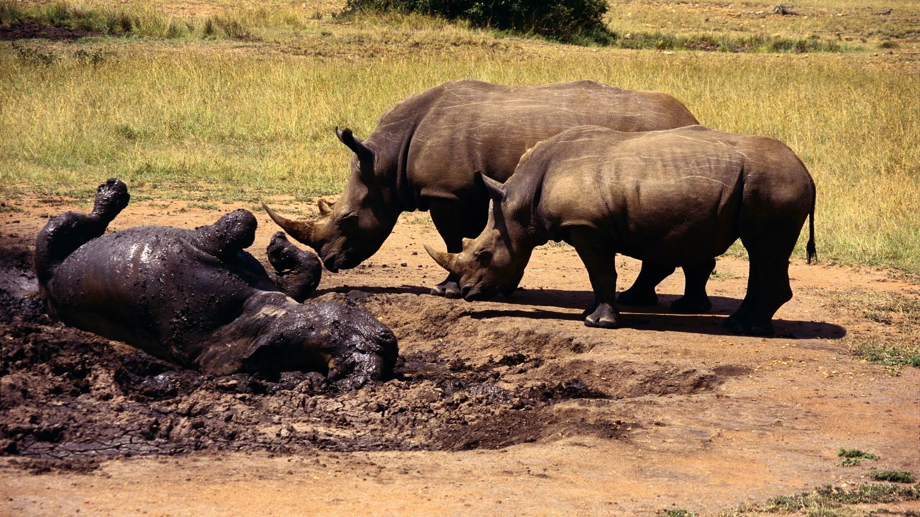
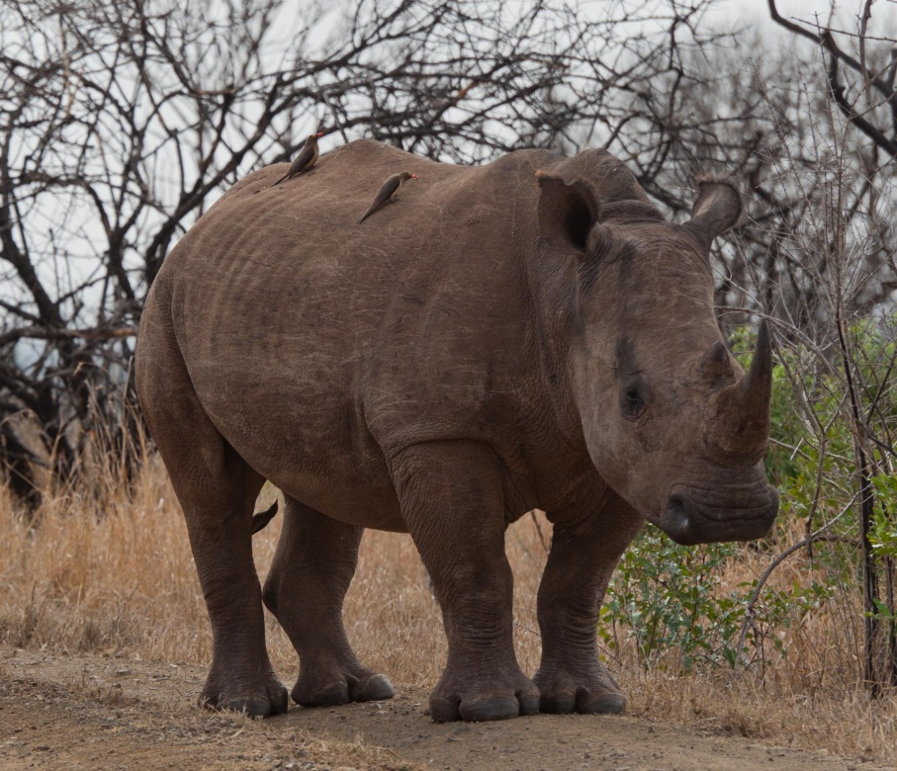
Одно из самых грозных животных саванны – носорог. Назвали это животное так из-за рога, который находится у него на носу. Это крупное животное. Днём носороги спят, а вечером пасутся. Они отличаются хорошим слухом, и обонянием и плохим зрением.

Slide 13
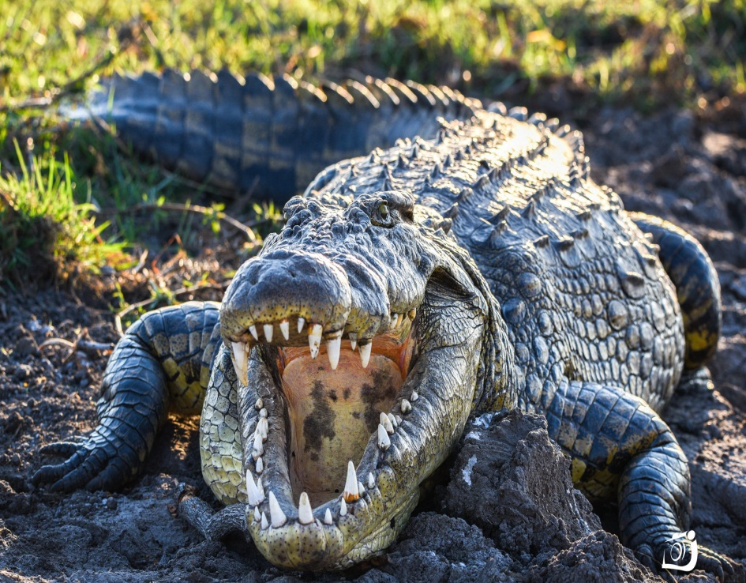
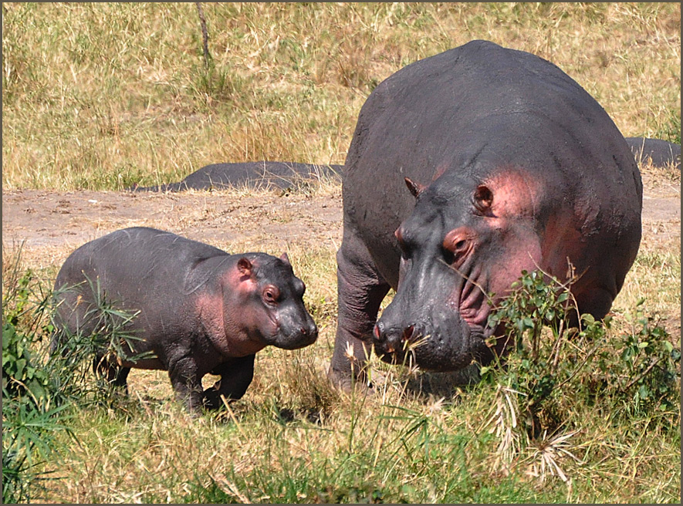
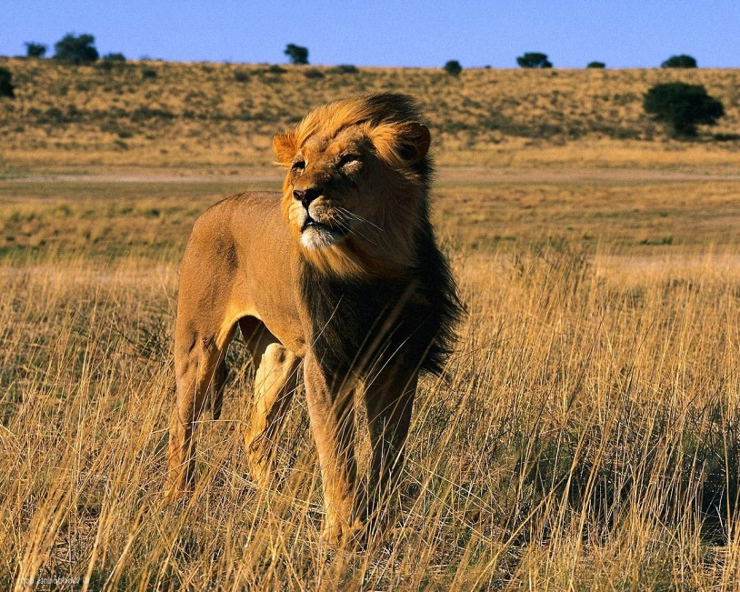
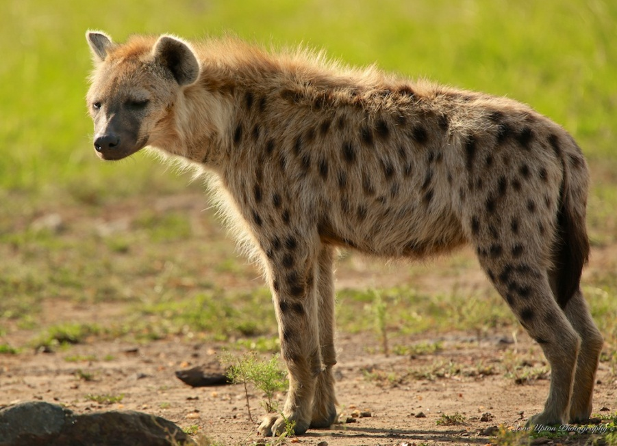
В реках и озёрах много крокодилов и бегемотов. В саваннах много хищников: львов, гиен, леопардов, гепардов.

Slide 14
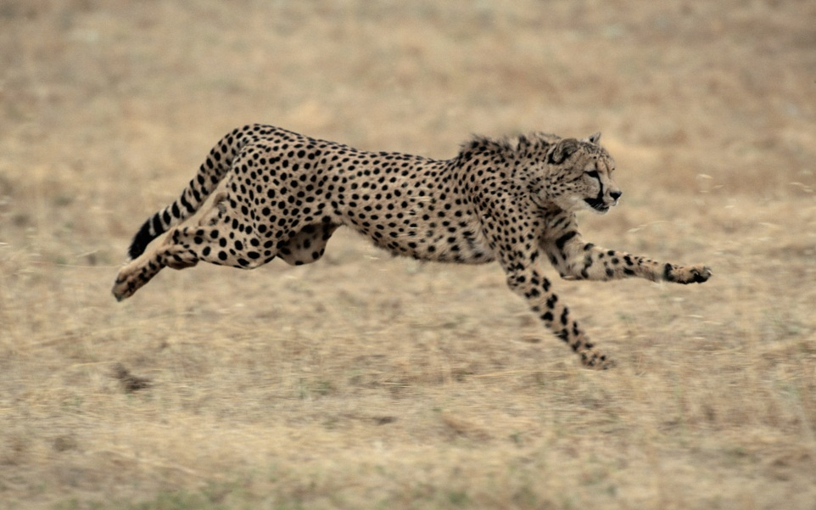
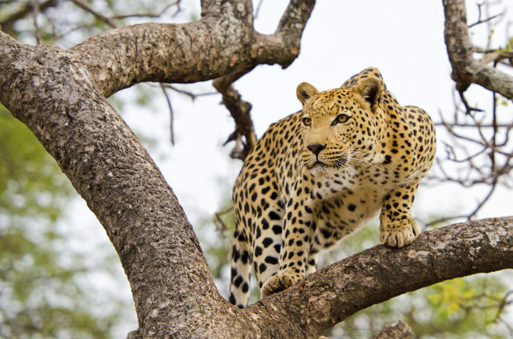
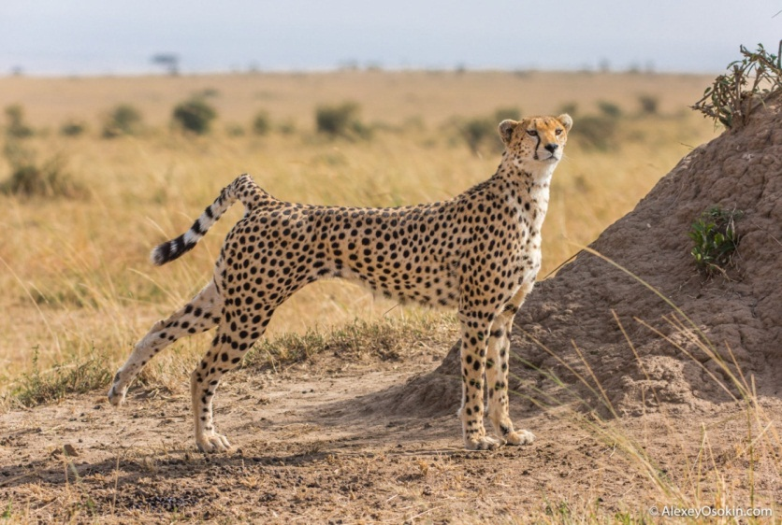
Самое быстрое животное в мире – гепард. Преследуя добычу, он может бежать со скоростью 120 км/ч. в переводе «гепард» означает «собака-кошка». Морда у гепарда похожа на кошачью, однако он не ревёт как тигр или лев, а только тявкает.
Гепард
Леопард

Slide 15
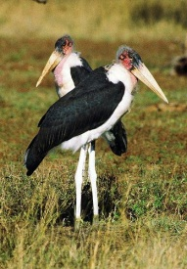
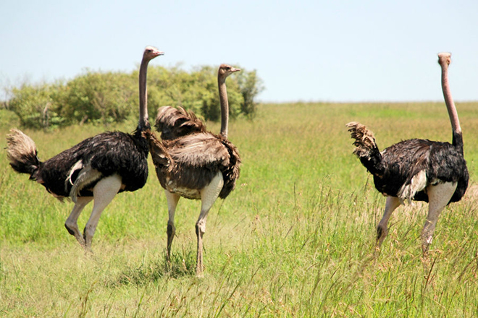
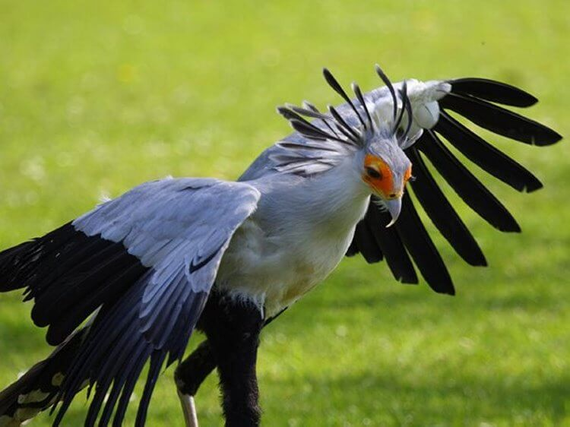
Птицы саванн
Африканские саванны богаты птицами. Здесь встречается страус, птица-секретарь, марабу. Только в саванне живёт самая крупная в мире птица – африканский страус. Страус не умеет летать, но очень быстро бегает. Птица-секретарь хорошо бегает, но плохо летает.
Марабу
Птица-секретарь
Страусы

Slide 16
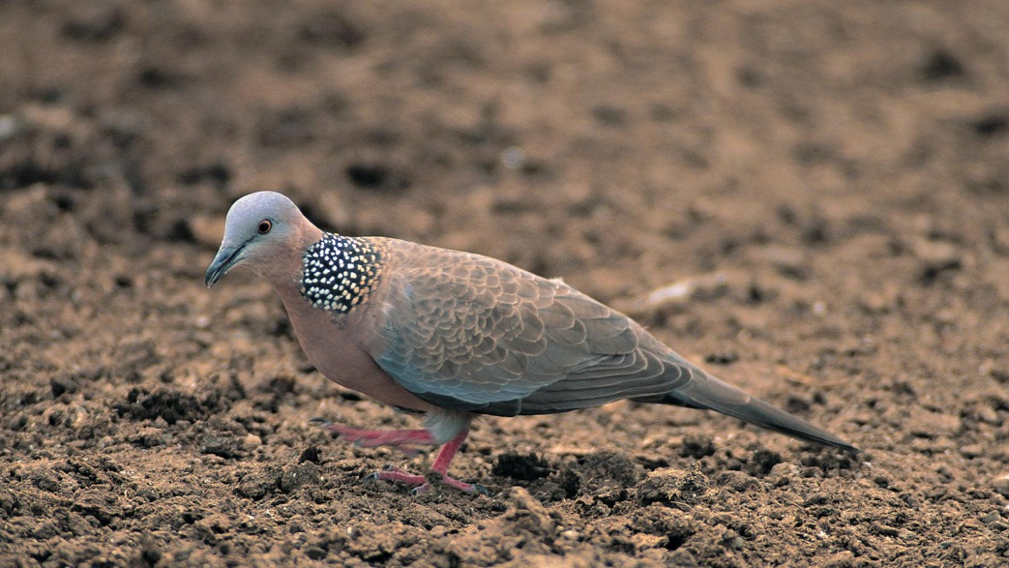
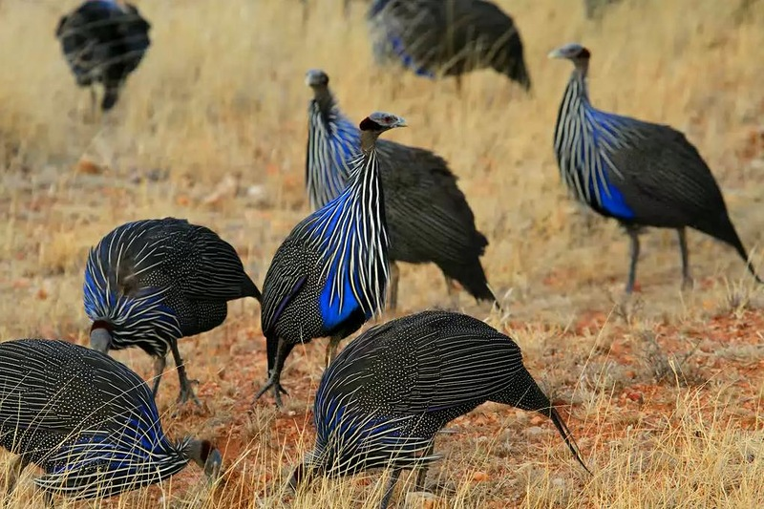
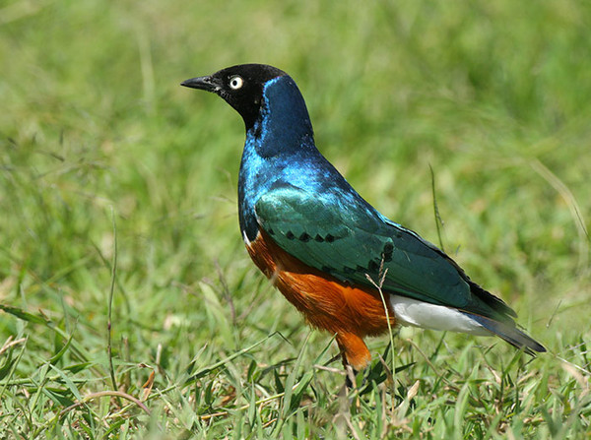
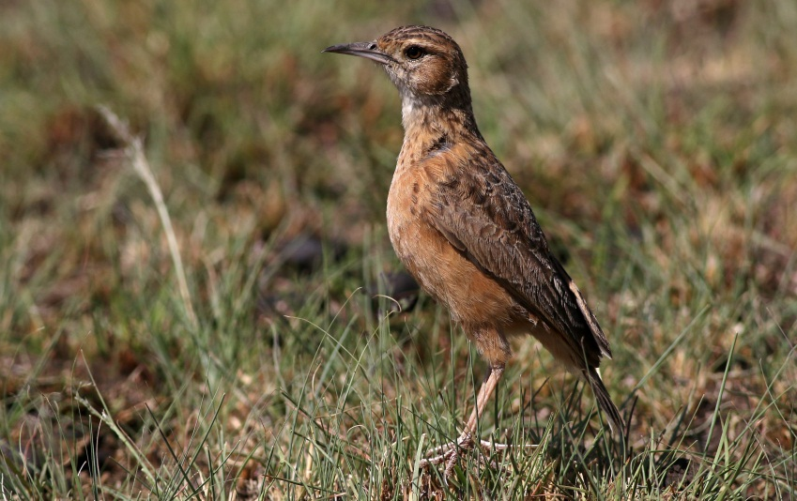
В саванне встречаются и другие птицы: цесарки, горлицы, жаворонки, блестящие скворцы.
Горлица
Цесарки
Жаворонок
Блестящий скворец

Slide 17
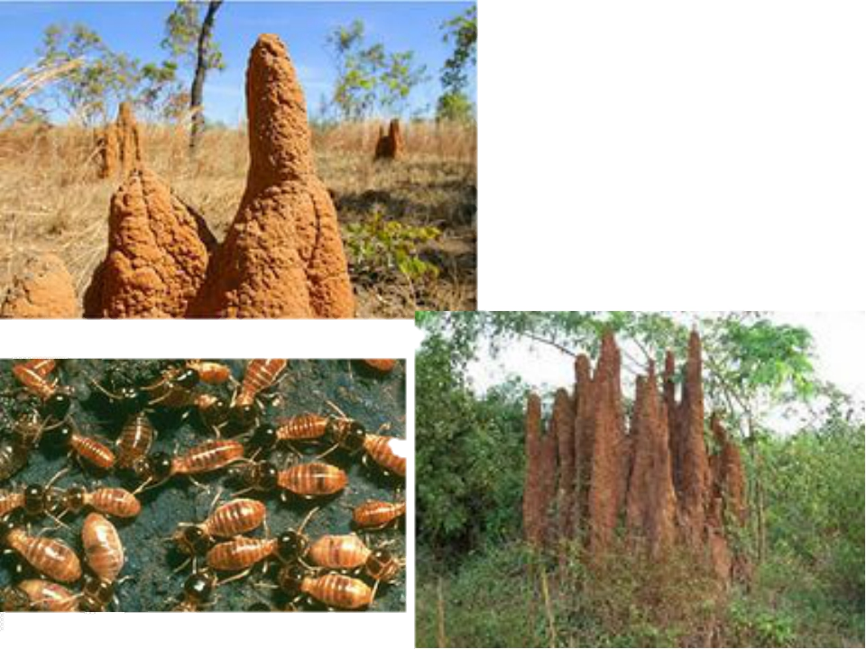
В саванне обитают необычные насекомые – термиты, похожие на крупных муравьёв. Они строят высокие сооружения – термитники.

Slide 18
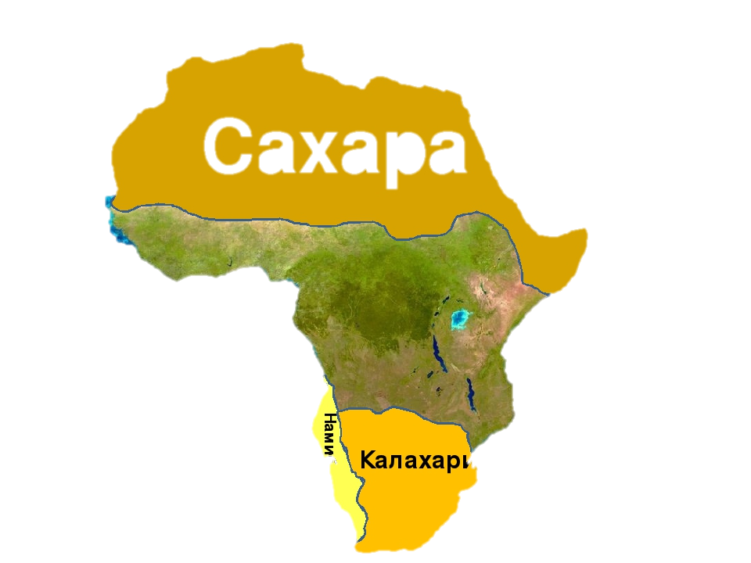
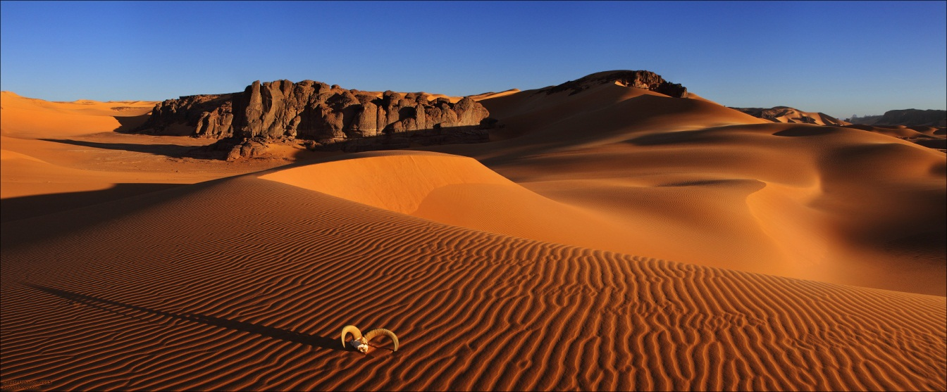
Растительность и животные пустынь
Пустыни занимают большие площади на севере и юге Африки. Там нет сплошного растительного покрова.
В песчаных пустынях можно увидеть барханы – песчаные холмы, не закреплённые растительностью.

Slide 19
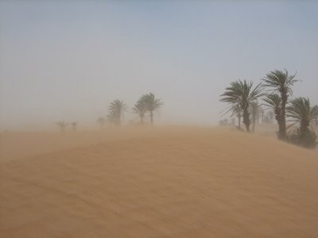
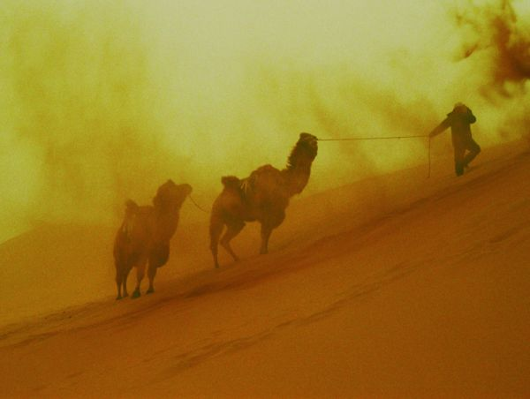
Песчаные холмы, похожие на большие полумесяцы, под воздействием силы ветра перемещаются. Из-за этого пустыни называют песчаными морями.
В пустыне часто песчаные бури. В это время небо закрывается тёмными песчаными тучами, доносится шум, рёв несущегося ветра. При первых признаках урагана всё живое прячется в укромных местах.

Slide 20
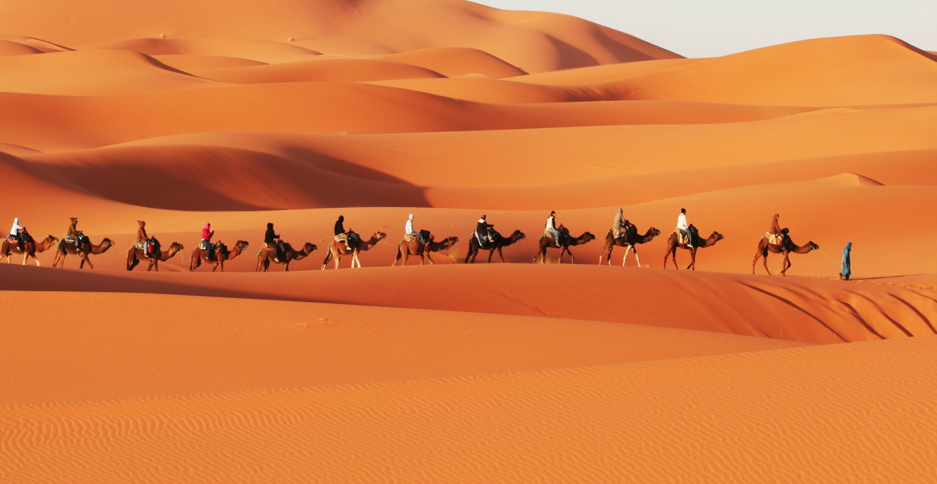
Пустыня Сахара
Самая большая пустыня в мире – Сахара. Она расположена на севере Африки. Ежегодно площадь Сахары увеличивается за счёт наступления песков на саванну.
Караван в пустыне Сахара

Slide 21
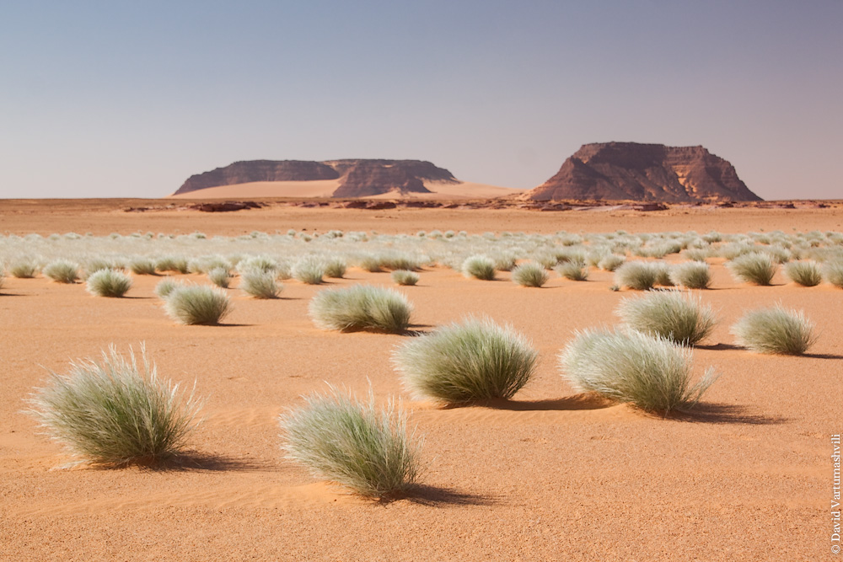
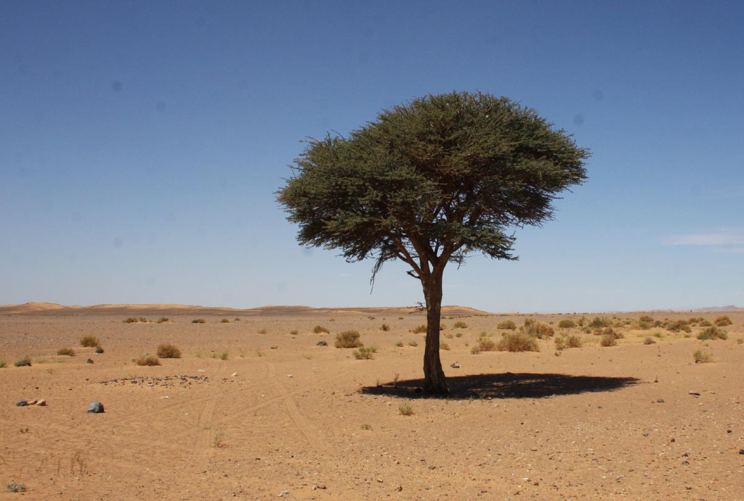
Растительность Сахары очень скудная, а в центральной части её нет совсем. Кое где растут пучки трав, колючие кустарники, на камнях – лишайники. Встречается особый вид акаций, почти без листьев с серебристыми колючками.

Slide 22
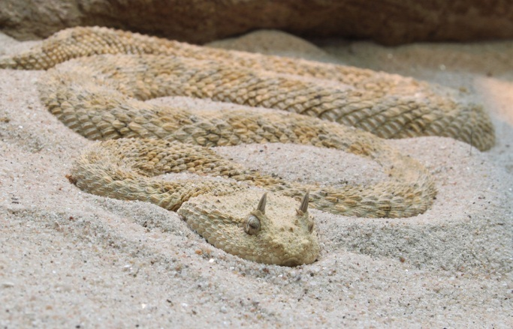
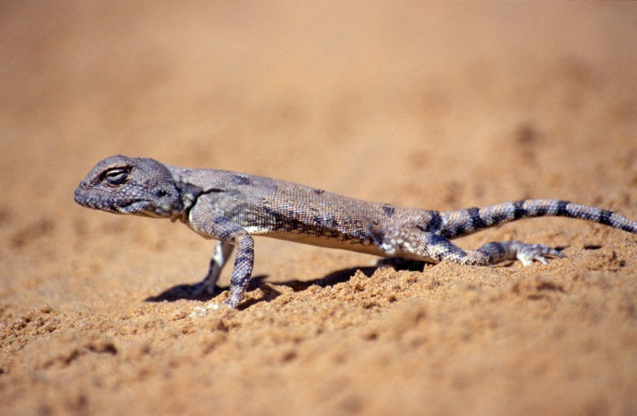
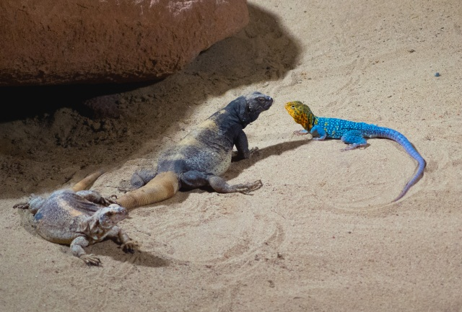
Животный мир
Животный мир богаче пустыни богаче растительного. Здесь обитают небольшие антилопы, грызуны, змеи, вараны, ящерицы, агамы, насекомые. Встречаются гиены, шакалы, львы, гепарды.

Slide 23
Одно из самых интересных животных пустыни – фенёк. Маленькая, песочного цвета, с большими тёмными глазами и огромными ушами лисица. Она весит 1,5кг. Днём спит в норе, а после захода солнца охотится на насекомых, ящериц, мелких грызунов.

Slide 24
Пустыню издавна населяют кочевые племена. Главным средством их передвижения по пустыне служит домашний верблюд. Верблюды – крепкие, выносливые животные, которые хорошо приспособились к жизни в пустыне.

Slide 25
Пустыня Намиб
На юге Африки, на побережье Атлантического океана, расположена каменистая пустыня Намиб. Только там растёт необычное растение-осьминог – вельвичия. Это дерево-карлик. Основной корень растения уходит вглубь, а боковые располагаются у поверхности. Ствол у растения короткий, как пень, и очень толстый. От ствола с каждой стороны отходит по огромному длинному, как лента листу. Длина этих листьев может быть несколько метров, их концы разорваны ветром. Живёт вельвичия сотни лет.

Slide 26
Дикие арбузы Африки

Slide 27
Оазис в пустыне
Там, где на поверхность пустыни выходят подземные воды и почва более увлажнённая, развивается богатая растительность. Это оазисы. Тут растут финиковые пальмы и акации. Жизнь людей возможна только в оазисах.

Slide 28
Спасибо за внимание!

